Slide 1
耶穌服事全貌
路加福音4:14-30

Slide 2
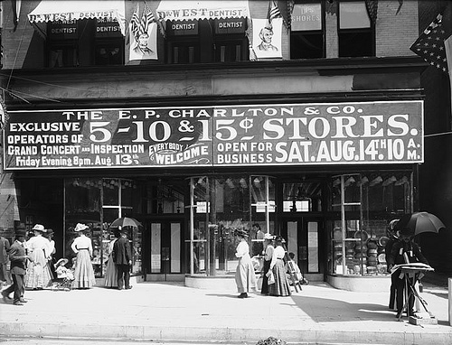

Slide 3
一、耶穌服事動力—聖靈充滿
路加福音4:14
耶穌滿有聖靈的能力
路加福音4:1
耶穌被聖靈充滿
路加福音3:22
聖靈降臨在他身上，形狀彷彿鴿子

Slide 4
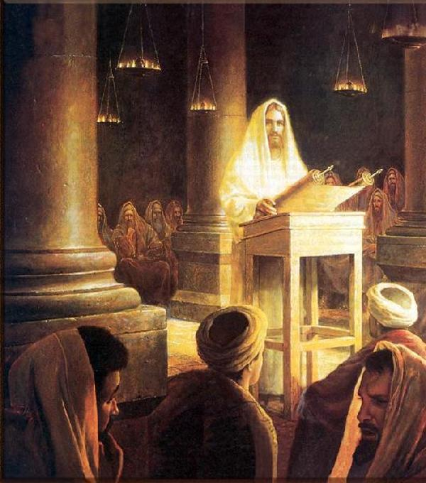
二、耶穌服事焦點—改變生命
「主的靈在我身上，因為他用膏膏我，叫我傳福音給貧窮的人，差遣我報告被擄的得釋放、瞎眼的得看見，叫那受壓制的得自由，報告神悅納人的禧年。」（賽61:1-2a）

Slide 5
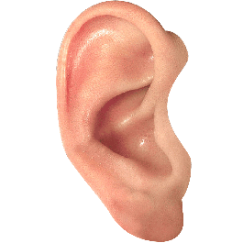
三、耶穌服事心志—越挫越勇
²⁰ 於是把書捲起來，交還執事，就坐下。會堂裡的人都定睛看他。
²¹ 耶穌對他們說：今天這經應驗在你們耳中了。

Slide 6
熟悉「²² 眾人都稱讚他，並稀奇他口中所出的恩言，又說：這不是約瑟的兒子麼？」
特權「²³ 耶穌對他們說：你們必引這俗語向我說：醫生，你醫治自己吧！我們聽見你在迦百農所行的事，也當行在你自己家鄉裡！」
拒絕「24 又說：我實在告訴你們：沒有先知在自己家鄉被人悅納的。」

Slide 7
耶穌服事動力—聖靈充滿
耶穌服事焦點—改變生命
耶穌服事心志—越挫越勇

